Slide 1



Slide 2


Slide 3
QCM
PHYSIQUE - CHIMIE
42 questions
30 secondes par question
1 seule réponse
Bien noircir les cases

Slide 4
QCM
PARTIE 1 - CHIMIE
Constitution et Transformation
de la Matière

Slide 5
10

Slide 6
9

Slide 7
8

Slide 8
7

Slide 9
6

Slide 10
5

Slide 11
4

Slide 12
3

Slide 13
2

Slide 14
1

Slide 15
0

Slide 16
Question 1
Quel est le constituant de l'atome qui possède une charge électrique négative ?
  Le proton
  Le neutron
  L'électron
  Le noyau

Slide 17
Question 2
Un ion qui a perdu un ou plusieurs électrons est appelé :
  Un anion
  Un cation
  Un isotope
  Une molécule

Slide 18
Question 3
L’atome de carbone est caractérisé par les nombres A=12 et Z=6 :
  Le noyau contient 12 protons
  Le noyau contient 6 protons
  Le noyau contient 12 neutrons
  Le noyau contient 6 électrons

Slide 19
Question 4
L’atome d'oxygène est caractérisé par les nombres A=16 et Z=8:
  Son noyau porte une charge négative
  Son noyau comporte 16 électrons
  Son noyau comporte 16 neutrons
  Il y a autant d’électrons autour du noyau que de protons dans le noyau

Slide 20
Question 5
L’ion chlorure (Cl⁻)
  Est un anion
  Est un cation
  Est une molécule
  Est un atome ayant perdu 1 électron

Slide 21
Question 6
Lors d’une réaction chimique :
  Il y a conservation des ions
  Il y a conservation des éléments chimiques
  Il y a conservation des noyaux
  Il y a conservation des molécules

Slide 22
Question 7
Quel est le test caractéristique de la présence d'eau ?
  L'eau de chaux qui se trouble
  La buée
  Le sulfate de cuivre anhydre qui devient bleu
  Le papier pH

Slide 23
Question 8
Le pH d'une solution basique est :
  Égal à 7
  Inférieur à 7
  Supérieur à 7
  Compris entre 0 et 3

Slide 24
Question 9
Quel gaz provoque une petite détonation ("pop") en présence d'une flamme ?
  Le dioxygène (O₂)
  Le dioxyde de carbone (CO₂)
  Le diazote (N₂)
  Le dihydrogène (H₂)

Slide 25
Question 10
Quelle est la formule de l'ion chlorure ?
  Cl ⁺
  Cl ⁻
  Na ⁺
  Fe ²⁺

Slide 26
Question 11
Lors d’une transformation chimique, la masse totale des réactifs et des produits formés:
  Augmente
  Diminue
  Reste constante
  Dépend de la température

Slide 27
Question 12
Une solution aqueuse de pH 2 est :
  Très acide
  Faiblement acide
  Neutre
  Basique

Slide 28
Question 13
Dans la formule H₂O, le chiffre 2 indique :
  2 molécules d'eau
  2 atomes d'oxygène
  2 atomes d'hydrogène
  2 électrons

Slide 29
Question 14
Quel métal est attiré par un aimant ?
  L'aluminium
  Le cuivre
  L'or
  Le fer

Slide 30
Question 15
La masse volumique se calcule par la formule :
  ρ = m x V
  ρ = V / m
  ρ = m / V
  ρ = m + V

Slide 31
Question 16
Un mélange où l'on ne distingue pas les constituants à l'œil nu est dit :
  Hétérogène
  Homogène
  Pur
  Saturé

Slide 32
Question 17
L'atome est globalement :
  Chargé positivement
  Chargé négativement
  Neutre
  Instable

Slide 33
Question 18
Quel est le symbole chimique correct de l'atome de carbone ?
  C
  Co
  Ca
  Cr

Slide 34
Question 19
La précipitation d'un précipité bleu dans une solution aqueuse dans laquelle on a introduit quelques gouttes de soude indique la présence d'ions :
  Fer II (Fe²⁺)
  Cuivre II (Cu²⁺)
  Fer III (Fe³⁺)
  Zinc (Zn²⁺)

Slide 35
Question 20
Une solution saturée est une solution où :
  On a mis trop d'eau
  Le soluté ne peut plus se dissoudre
  Le pH est égal à 7
  Il n'y a plus d'ions

Slide 36
QCM
PARTIE 2 - PHYSIQUE
Mouvements
Interactions
Énergie

Slide 37
10

Slide 38
9

Slide 39
8

Slide 40
7

Slide 41
6

Slide 42
5

Slide 43
4

Slide 44
3

Slide 45
2

Slide 46
1

Slide 47
0

Slide 48
Question 21
L'unité de la force dans le Système International est :
  Le Joule (J)
  Le Watt (W)
  Le Newton (N)
  Le Kilogramme (kg)

Slide 49
Question 22
La relation entre le poids (P) et la masse (m) est :
  m = P x g
  P = g / m
  m = g / P
  P = m x g

Slide 50
Question 23
Sur la Lune, par rapport à la Terre :
  La masse change, le poids reste identique
  La masse et le poids changent
  Le poids change, la masse reste identique
  Rien ne change

Slide 51
Question 24
Un mouvement dont la vitesse augmente est dit :
  Accéléré
  Uniforme
  Ralenti
  Rectiligne

Slide 52
Question 25
La vitesse est définie par la relation :
  v = t / d
  v = d / t
  v = d x t
  v = d + t

Slide 53
Question 26
Quelle est l'unité de l'énergie ?
  Le Newton (N)
  L'Ampère 'A)
  Le Joule (J)
  Le Volt (V)

Slide 54
Question 27
L'énergie cinétique dépend de :
  La masse et l'altitude
  La masse et la vitesse
  La vitesse et l'altitude
  La température

Slide 55
Question 28
La valeur de l'énergie cinétique se calcule à partir de la formule :
  E_{c} = m x v
  E_{c} = 1/2 x m x v
  E_{c} = 1/2 x m x v²
  E_{c} = m x g x h

Slide 56
Question 29
La valeur du poids se mesure avec :
  Une balance
  Un dynamomètre
  Un voltmètre
  Un thermomètre

Slide 57
Question 30
La valeur de la vitesse de la lumière dans le vide est d'environ :
  300 000 m/s
  340 m/s
  1 000 km/s
  300 000 km/s

Slide 58
Question 31
L'énergie mécanique est la somme :
  De l'énergie thermique et de l'énergie cinétique
  De l'énergie cinétique et de l'énergie potentielle
  De l'énergie électrique et de l'énergie chimique
  De la masse et de la vitesse

Slide 59
Question 32
Un objet est en équilibre sous l'action de deux forces si ces forces :
  Ont la même direction et le même sens
  Sont perpendiculaires
  Ont la même direction, des sens opposés et la même intensité
  Ont des intensités différentes

Slide 60
Question 33
La vitesse de la vitesse du son dans l'air à 25°C est d'environ :
  340 m/s
  300 000 km/s
  1 200 km/s
  340 km/h

Slide 61
Question 34
Une année-lumière est une unité de :
  Temps
  Vitesse
  Distance
  Énergie

Slide 62
Question 35
Entre les planètes du système solaire, il y a essentiellement :
  De l’air
  Du vide
  Des atomes
  Des étoiles

Slide 63
Question 36
Une galaxie est :
  Un regroupement de planètes
  Une nébuleuse
  Un constitué d’autres galaxies
  Un groupement d’étoiles

Slide 64
Question 37
L’année de lumière :
  Est la durée du trajet de la lumière entre le soleil et la Terre
  Est la distance parcourue par la lumière en une année
  La distance séparant le Soleil de la Terre
  Est une durée

Slide 65
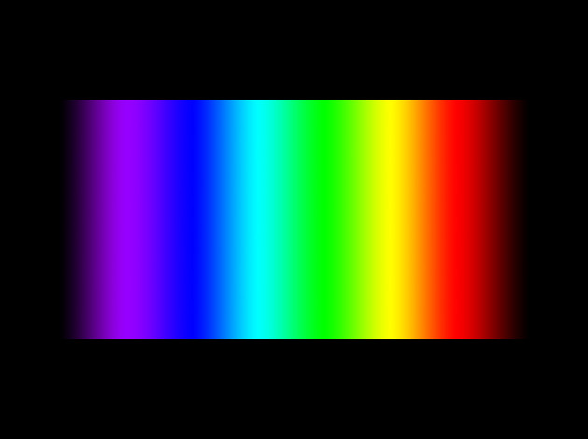
Question 38
L’image ci-dessous représente :
Le spectre continu de la lumière blanche
Le spectre du soleil
Un spectre de raie d’émission
Un spectre de raies d’absorption

Slide 66
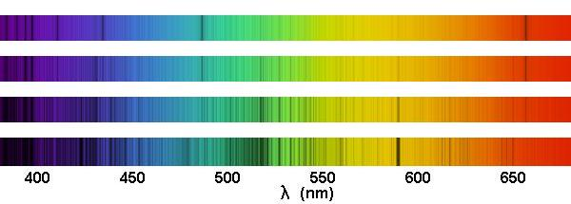
Question 39
L’image ci-dessous représente :
  Le spectre de la lumière blanche
  Un spectre de raie d’émission
  Un spectre de raies d’absorption
  Un spectre continu

Slide 67
Question 40
Dans le référentiel Terrestre :
  Le soleil est immobile
  La Lune tourne autour de la Terre
  Les planètes tournent autour de la Terre
  La Terre est immobile

Slide 68
Question 41
Quel est la valeur du poids sur Terre d’un objet de masse égale à 50kg:
  Environ 500 N
  Environ 5 N
  Environ 5000 N
  Environ 50 N

Slide 69
Question 42
Un véhicule parcourt 36 km en 30 min. Sa vitesse moyenne est de valeur :
  36 km/h
  48 km/h
  72 km/h
  36 m/s

Slide 70
QCM
Physique – Chimie
FIN

